Slide 1

Big Data
BDY7101
1

Slide 2
Presentación de Power BI
2

Slide 3
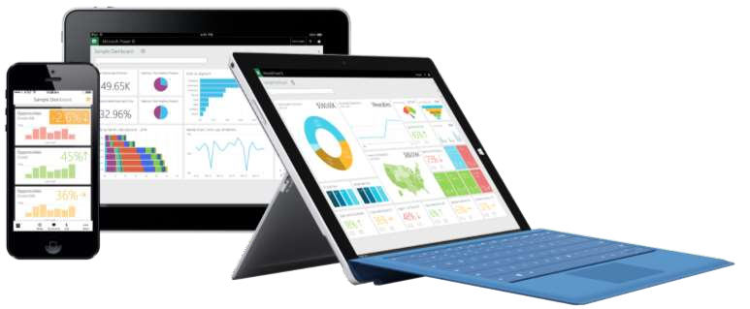
¿Qué es Power BI?
Servicio de análisis de negocio basado en la nube que proporciona una vista de los datos más críticos del negocio
- SURGE A PARTIR DE EXPERIENCIA CON
EXCEL / POWER PIVOT / POWER VIEW
- PERMITE CREAR PANELES Y REPORTES
INTUITIVOS CON MOVIMIENTOS
SIMPLES
HECHO DESDE CERO, EN LA NUBE
CAPAZ DE MANEJAR FUENTES DE INFORMACIÓN EN LA NUBE U ON PREMISES
- CONECTADO DESDE CUALQUIER DIPOSITIVO (IPad, IPhone, Windows y Android)
3

Slide 4
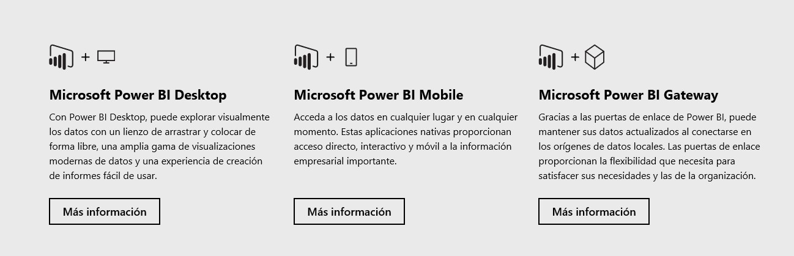
¿Qué es Power BI?
Suite de Power BI
4

Slide 5


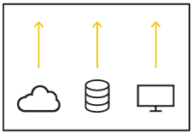

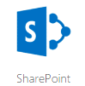

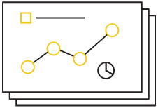







¿Qué es Power BI?
Fuentes de Power BI
Paso 1 –Obtener los datos
Paso 2 –Profundizar en los datos y generar informes interactivos
Paso 3 –Recompilar y compartir
5

Slide 6
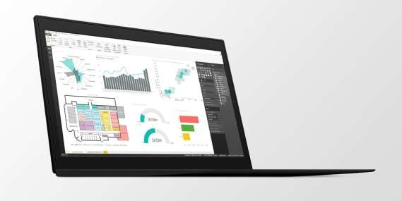
¿Qué es Power BI?
PowerBI – Desktop
Power BI Desktop: Herramienta de Escritorio On Premises de estado Offline (Excel No Requerido).
Creación de reportes con una version desktop que permite conectar a una variedad importante de fuentes de datos
Conexion de Datos via Get Data -
> Power BI Desktop
Permite colaborar publicando los reportes en app.powerbi.com
Note: Reportes de Power BI Desktop no serán actualizables luego de subidos – deberan ser manualmente refrescados en Desktop y subidos nuevamente.
6

Slide 7
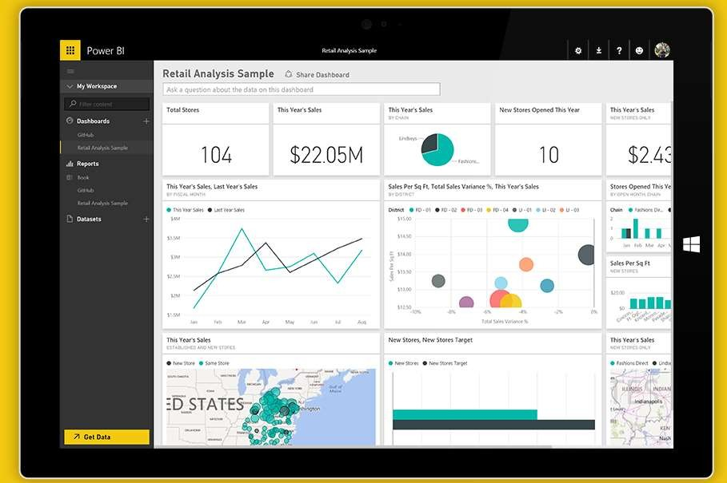
¿Qué es Power BI?
Power BI Web
Power BI Web.
Acceso con usuario a
Creación de dashboards y ciertos reportes por parte de productos 3rd- party, On-premises SSAS, y Excel con Power View
Q&A built-in agregado – Preguntas y Respuestas al modelo de datos en lenguaje natural
7

Slide 8
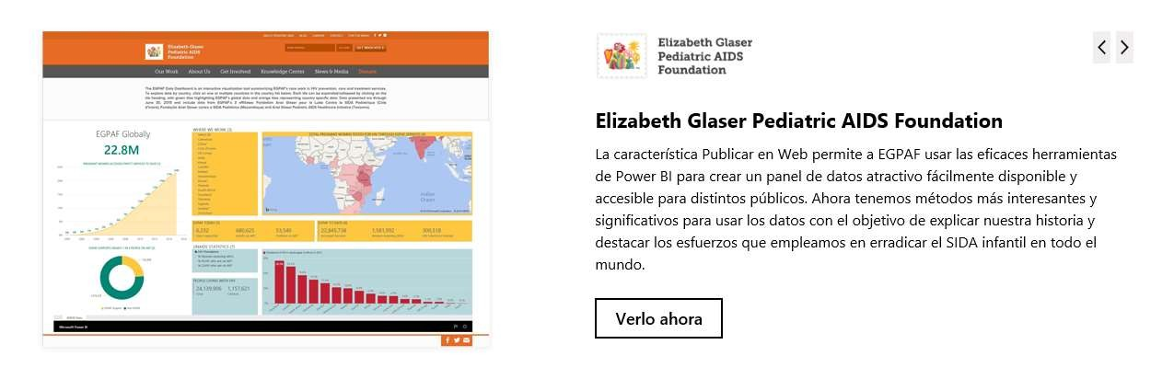
¿Qué es Power BI?
Publicación en Power BI Web
Publicación y Colaboración en Datacenters de Microsoft
Sólo Cloud
Se generan dashboards con perfilamiento y acceso a distintos usuarios
Se puede embeber un dashboard en un Sitio de SharePoint Online
Capacidad de insertar el Dashboard en un Sitio Web o Blog
8

Slide 9
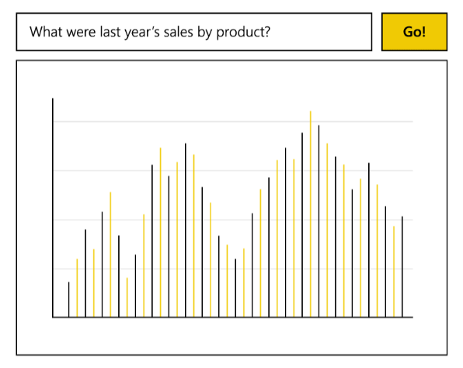
¿Qué es Power BI?
Power BI Q&A
Lenguaje Natural para consultas en version Power BI Web
Sitio Power BI en app.powerbi.co m
Toma informacion de modelo de datos en Excel o de reportes de Power BI
English queries con variables del modelo
Se pueden manejar sinónimos
9

Slide 10

¿Qué es Power BI?
Power BI para Dispositivos Móviles
Reporte de accesos en tu dispósitivo móvil
Power BI Mobile Apps (ver Power BI dashboards y reportes, alertas de datos): iOS, Android, Windows Phone
Visualizar informes y paneles personalizados desde cualquier lugar. Interactuar con datos facilmente en una experiencia tactil optimizada y con aplicaciones nativas para dispositivos móviles
HTML5
10

Slide 11
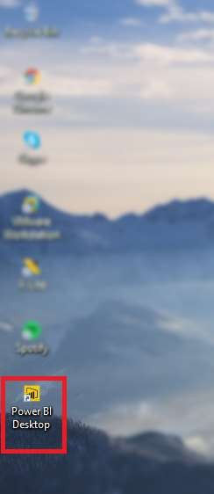
¿Qué es Power BI?
Power BI Desktop
La descarga de Power BI Desktop se realiza desde la siguiente dirección: https://powerbi.microsoft.com/es-es/desktop/
Para comenzar a trabajar con Power BI Desktop se inicia desde el ícono de la herramienta en el escritorio
Recordar que desde Power BI Desktop se puede importar cualquier archivo de Excel. Tomar en cuenta que siempre la importación será mas simple si dentro del Excel se cuenta con una estructura de formato tabla ya que Power BI Desktop trabaja ágilmente con una estructura similar a una base de datos relacional (campos, elementos, columnas calculadas, medidas, filtros)
La información que se importe desde Power BI Desktop puede provenir de diferentes orígenes de datos
11

Slide 12
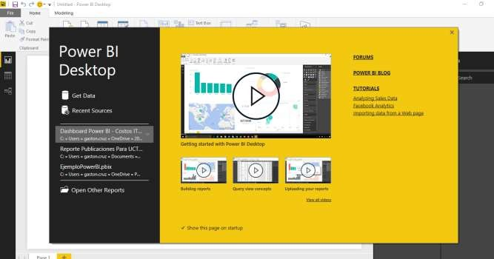
¿Qué es Power BI?
Power BI Desktop
La apertura del aplicativo Power BI Desktop es similar a la que un usuario estándar hace para abrir un Excel
Una vez iniciado el software podremos comenzar con la importación de información que es el inicio en la etapa de trabajar con el Sistema
La opción de Get Data en la barra de herramientas superior nos permitirá conectarnos a múltiples fuentes de información
12

Slide 13
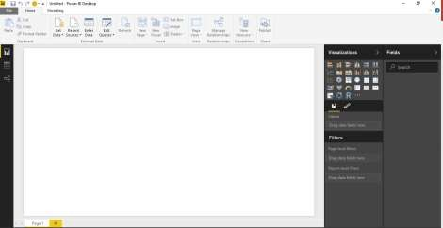
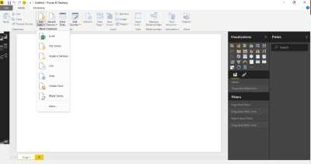
¿Qué es Power BI?
Power BI Desktop
Al comenzar la utilización del Sistema, nos aparecerá una pantalla en blanco en la que se podrá definir y estructurar los diferentes reportes.
El primer paso será definir la Fuente de datos con las que se trabajará
Pantalla Inicial de Power BI Desktop
Cada página nos permitirá generar reportes diferentes
Fuentes de información para seleccionar. Se pueden armar modelos de datos con fuentes de datos diversas
13

Slide 14
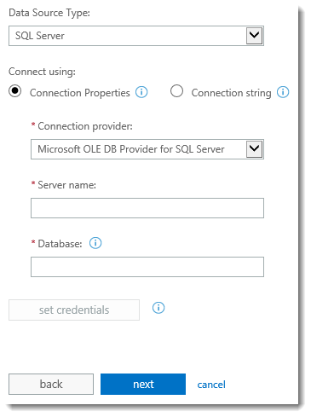
¿Qué es Power BI?
Power BI Desktop
Utilizaremos en la barra de herramientas superior la opción de Get Data para conectarnos con el origen de datos. En este caso SQL Server, donde indicamos el IP del server y credenciales indicadas para conectarnos a la Base de Datos.
A continuación se exhibe pantalla de ejemplo de la conexión realizada para el caso de Silvicultura
Tomemos en cuenta que Power BI Desktop permite realizar conexiones con múltiples orígenes de datos por lo que si quisiéramos tomar información de otra Fuente de datos, como un archivo Excel por ejemplo, solo tendríamos que utilizar la misma opción Get Data seleccionando Excel como Fuente de datos.
14

Slide 15
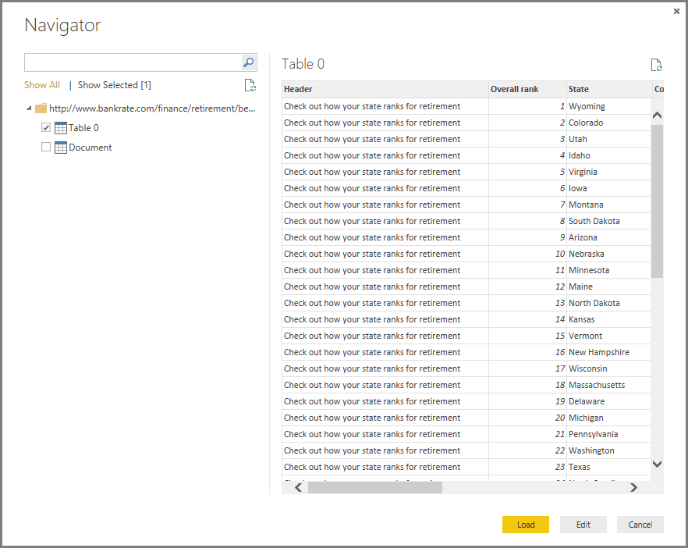
¿Qué es Power BI?
Power BI Desktop
Una vez seleccionada la conexión a SQL Server, se debe definir IP del servidor de Base de Datos, el usuario y credenciales con las que accederemos a dicha información
A continuación se seleccionan las tablas/vistas a importar. No solo se puede importar datos sino realizar transformaciones y filtros sobre la información antes de ejecutar la importación.
Una vez se haya editado la consulta, o si se desea importar completa la información dar click en la opción Load
15

Slide 16
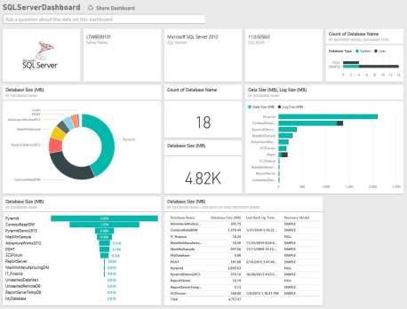
¿Qué es Power BI?
Power BI Desktop
Para completar el ciclo de creación de un modelo de datos, se incorporan medidas y columnas calculadas al mismo. Las mismas nos permitirán no solo agregar columnas a las tablas/vistas pre existentes sino además agregar formulas a medidas que deseemos incorporar al modelo
Como vemos en la imagen a continuación, para crear la medida DEV se utilizó una combinación de funciones DAX tales como: COUNTAX, FILTER, COUNTA. Con dichas funciones podemos ágilmente reemplazar las formulas generadas en SSRS.
Algunas de las fórmulas DAX generadas:
DEV = IF(([DEV] < 0,86),DES[CONEF],"")
Desviacion_AD = IF((DEV[ANCHDES]>119),(0,2),(0))
DEVCEF = IF(([DEV] < 0,86),DES[CONEF],"")
16

Slide 17
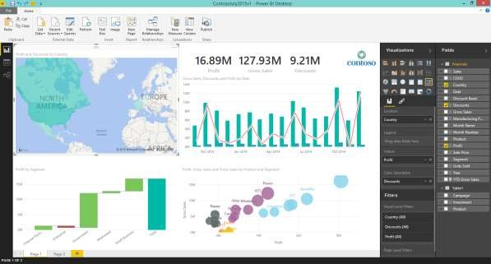
¿Qué es Power BI?
Power BI Desktop
En lo referente a la estética de los reportes y configuración general de los mismos, se debe tomar en cuenta que se maneja una metodología análoga a la creación de tablas dinámicas en Excel.
Se toman las tablas importadas desde las diversas fuentes de datos, cada campo se arrastra al área de generación de reportes. La Configuración de visualización se puede adaptar utilizando la galería de visualizaciones ubicada en el área superior de la pantalla.
Una vez generado un informe gráfico, el mismo puede ser ajustado utilizando las propiedades de cada campo en el área derecho de la pantalla.
Nuevas medidas
Para generar en el
Modelo de Datos
Galería de visualizaciones para cambiar el estilo gráfico del reporte
Campos a utilizar
en el reporte
17

Slide 18
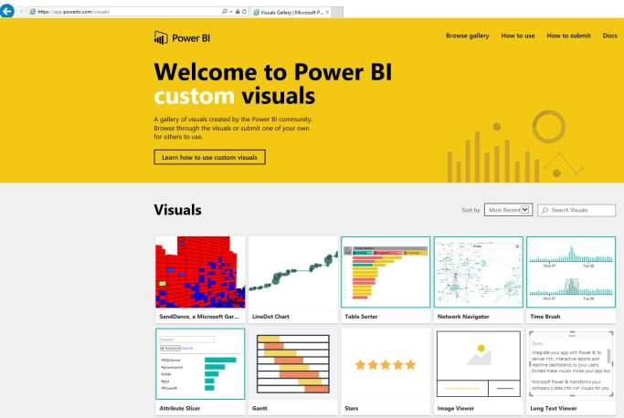
¿Qué es Power BI?
Power BI Desktop
La plataforma Power BI Desktop cuenta además con una página web que va actualizando sistemáticamente la galería de visualizaciones que dispone. La descarga de las mismas se podrá realizar desde: https://app.powerbi.com/visuals/
17

Slide 19
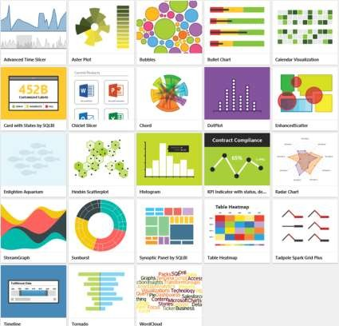
¿Qué es Power BI?
Power BI Desktop
Las visualizaciones simplemente se pueden descargar desde la web, y luego solo será cuestión de dar click sobre el botón de los tres puntos ubicado en el área de visualizaciones para importar el archivo descargado. Dicha Visualización permitirá al usuario utilizar estilos gráficos que la plataforma no cuenta por default.
Con esta capacidad no solo podremos ampliar potencialidades en la plataforma sino además tener la opción de realizar desarrollos de nuevas interfaces visuales para disponibilizar en Power BI
18

Slide 20
¿Qué es Power BI?
Arquitectura Power BI
19

Slide 21
Presentación de Power BI
Puntos Esenciales
✓ Herramienta de Microsoft que proviene de Power Pívot de Excel
✓ Puede funcionar de modo local o en la Nube
✓ Tiene múltiples opciones de gráficos y reportes
20

Slide 22

Entonces … en resumen
¿Qué hemos aprendido?
¿Qué dudas quedaron?
¿Qué viene ahora?
21

